Slide 1

义务教育课程标准实验教科书二年级（上册）
22、云 房 子

Slide 2

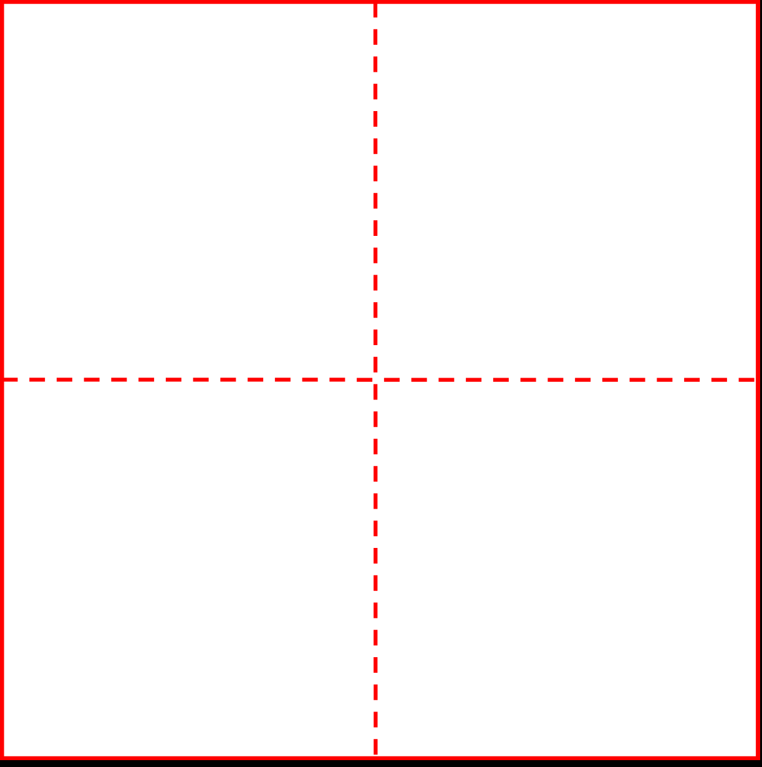
22、云房子
及
造
耍
然
净

Slide 3
22、云房子
玩
耍
忽
然

Slide 4
有的像
大冬瓜那样傻傻地横着，
有的像
花儿那样美美地开着，
有的像
……

Slide 5
天空中的云房子可真 呀！

Slide 6











Slide 7

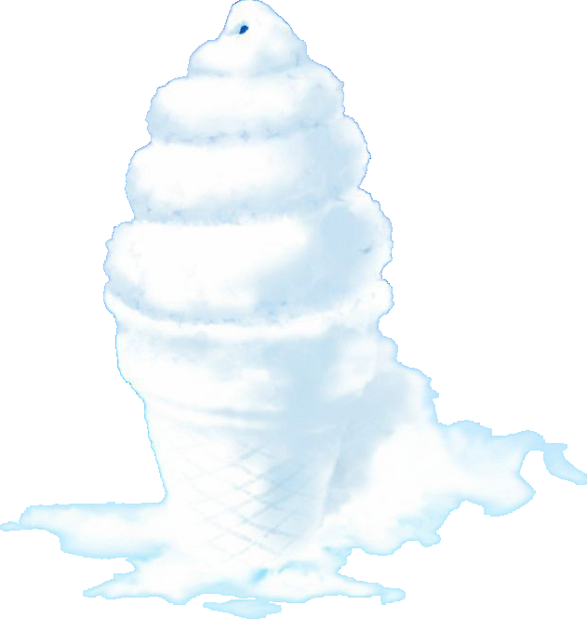

Slide 9
千 变 万 化
变 化 无 穷
变 化 多 端
瞬 息 万 变

Slide 10
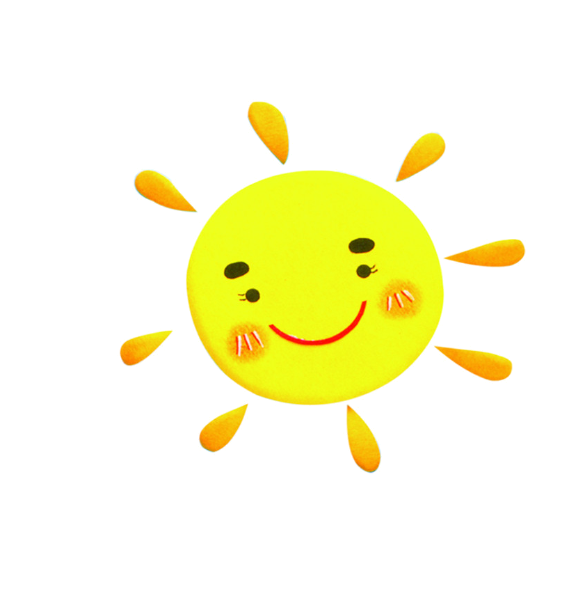
（笑眯眯）的 太阳
（水汪汪）的 蓝天
（ ）的 草地
（ ）的 小河
（ ）的（ ）

Slide 11
作业：
把课文有声有色地读给
爸爸妈妈听，在他们心中画
出千姿百态的云房子。

